Slide 1
Мәтінді талдау
Ұ
Қ
С
А
С
Т
Ы
Ғ
Ы
Формасы
А
Й
Ы
Р
М
А
Ш
Ы
Л
ы
Ғ
Ы
Жанры
Мақсаты
Аудиториясы
Мазмұны
Стилі
Тілі
СӨЗ
СӨЙЛЕМ
МӘТІН

Slide 2
Мәтінді талдау:
ФОРМАСЫ
Сөйлеу формасы:
Жазбаша – әдеби норманы қатаң сақтап жазу түрінде сипатталады.
Ауызша – дыбысталып, әдеби норманың еркін түрімен сипатталады.
Мәтін типтері/ Формалары:
Суреттеу, баяндау, талқылау, сендіру, аргумент келтіру
Монолог, диалог, полилог

Slide 3
Мәтінді талдау:
ЖАНРЫ
Мақала, репортаж, очерк, рецензия, интервью, комментарий
Әңгіме, повесть, роман, өлең, драма, ертегі, трагедия, комедия
Лекция, монография, оқулық
Ғылыми журнал, диссертация
Бұйрық, арыз, қызметтік хат
Хат, имейл, блог-пост, үндеу мәтіні
Өмірбаян, күнделік, жол жазбалары
Жарнама, хабарландыру, нұсқаулық
Дау тудыру, әңгімелесу, хабарлама, баяндама, мінберсөз
Сәлемдесу, үндеу тастау, сұхбат

Slide 4
Мәтінді талдау:
МАҚСАТЫ
Бұл мәтін НЕ ҮШІН жазылған немесе айтылған (құрылған)?
Мәтіннің қызметі қандай?
Ақпарат беру
Қызықтыру
Сендіру
Дауласу
Талқыға салу
Суреттеу
Ақыл-кеңес беру
Нұсқау беру
Сын пікір беру, баға беру
Тәрбиелеу
Хабарлау

Slide 5
Мәтінді талдау:
КӨЗДЕЛГЕН АУДИТОРИЯ
Бұл мәтін КІМГЕ арналып жазылған немесе айтылған (құрылған)?
Түрлі жастардағы топтарға, яғни, өте кішкене балаларға немесе зейнеткерлерге
Арнайы топтарға: мысалы, тарих немесе футболға қызығушы адамдарға
Кәсіби мамандарға: мұғалімдерге немесе дәрігерлерге
Әр түрлі әлеуметтік топтарға: жұмыссыздарға, еріктілерге, жас қызметкерлерге
Жалпы аудиторияға: кең шеңберлі оқырмандары бар танымал газеттерге

Slide 6
Мәтінді талдау:
МАЗМҰНЫ
Мәтінде не туралы айтылады?
Тақырыппен және КОНТЕКСПЕН байланысы
КОНТЕКСТ
Тарихи
Әлеуметтік (мектеп/отбасы/бизнес/жұмыс)

Slide 7
Мәтінді талдау:
СТИЛЬ
«Белгілі бір қарым-қатынас мақсатында қолданылған тілдің көркемдегіш құралдар жүйесі»
Ауызекі сөйлеу
Шешендік
Публицистикалық
Көркем әдебиет
Ғылыми
Ресми-іскери
Жасанды
Әдептен тыс
Қарапайым
Кітаби
Салтанатты
Юморлы
Сатиралы

Slide 8
Мәтінді талдау:
ТІЛІ
СӨЗ ДЕҢГЕЙІ
МӘТІН ДЕҢГЕЙІ
СӨЙЛЕМ ДЕҢГЕЙІ

Slide 9
СӨЗ ДЕҢГЕЙІ
ТІЛІ
Лексика:
Жас ерекшелігі
Эмоционалды
Жаргон сөздер
Ауызекі қарым-қатынас сөздері
Кәсіби тіркестер, мысалы, ғылыми, мектеп, «бөбек жырлары»
қысқартулар
Тілдік тәсілдер:
Кейіптеу
Қайталау
Дыбыс қайталау
Теңеу
Метафора
Ирония
Парадокс
Гипербола
Аллитерация
Ассонанс
Дауыс ырғағы
Жіктеу есімдіктері
Бұйыру мәнді сөздер
Күшейтпелі шырайлар
Үш сөзді қайталау

Slide 10
СӨЙЛЕМ ДЕҢГЕЙІ
ТІЛІ
Жай / құрмалас
Қысқа / ұзын
Толымсыз
Сұраулы / риторикалық сұрақтар
Лепті
Болымсыз
Өздік / ырықсыз етістер
Жақсыз құрылымды сөйлемдер
Синтаксистік параллелизмді сөйлемдер

Slide 11
ТІЛІ
МӘТІН ДЕҢГЕЙІ
Абзац құрылымы
Абзацтарды байланыстырушы сөздер
Шақтардың әр алуандығы
1 немесе 3- жақтан баяндау
Мәтін құрылымының логикалылығы
Мазмұндаудың қолжетімділігі
Автор үні мен көзқарасы

Slide 12
Ауызша сөйлеудің ерекшеліктері
Кідірістер (паузалар) (... )
Кідірісті дыбыстармен толықтыру: хм, ыы, ээ
Кідірістерді мағынасыз сөздермен толықтыру: енді, жаңағы, сонымен, яғни, т.б.
Қайталаулар: сөз таба алмай сасқалақтаулар, сенімсіздік
Фальстарттар: сөйлеу алдындағы қатесін түзету, сөзін бұзып, бұрын сөйлеп қою.
Сөз қысқарту: ояқ, бұяқ, қап кетті, отырқ
Қарсы жауаптардың кезектілігі: сұхбаттасушылардың белсенділік танытуы
Просодикалық қырлары: ИНТОНАЦИЯ, дыбыс бояуы,ырғақ, екпін

Slide 13
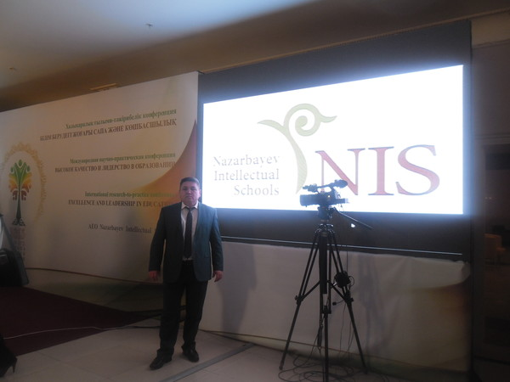
Қазақ тіліне аударған Досан Жүнісов
Қызылорда қ. ХББ НЗМ

